Slide 1
МИНИСТЕРСТВО СЕЛЬСКОГО ХОЗЯЙСТВА РЕСПУБЛИКИ БАШКОРТОСТАН
«Сельскохозяйственные кооперативы - основной поставщик услуг ЛПХ и КФХ Республики Башкортостан»
Сакаев Ирик Зуфарович
Директор
ГБУ «Центр сельскохозяйственного консультирования
Республики Башкортостан»

Slide 3
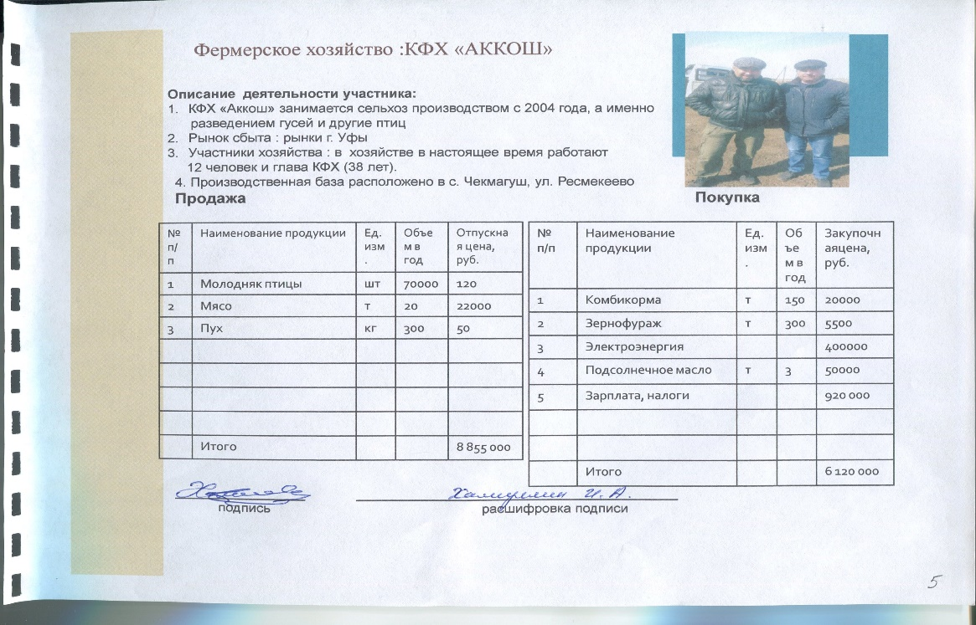
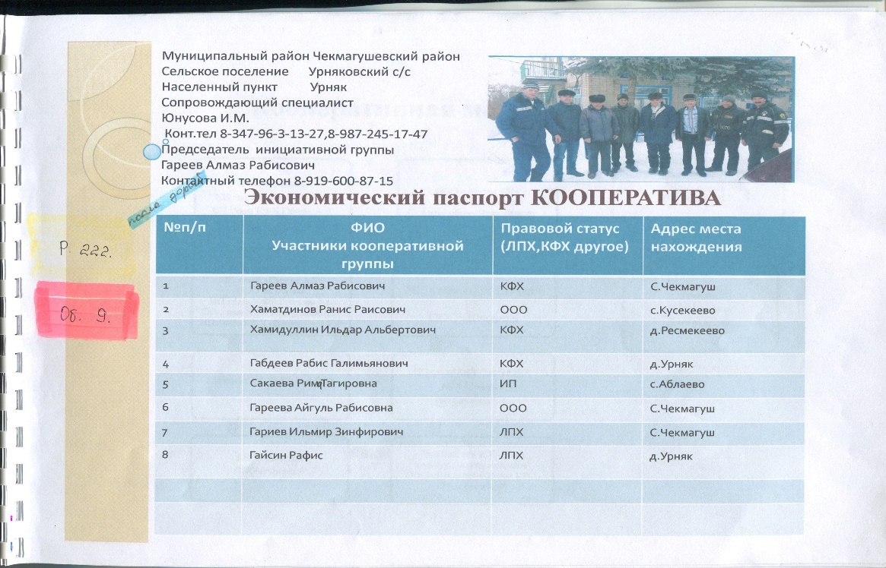
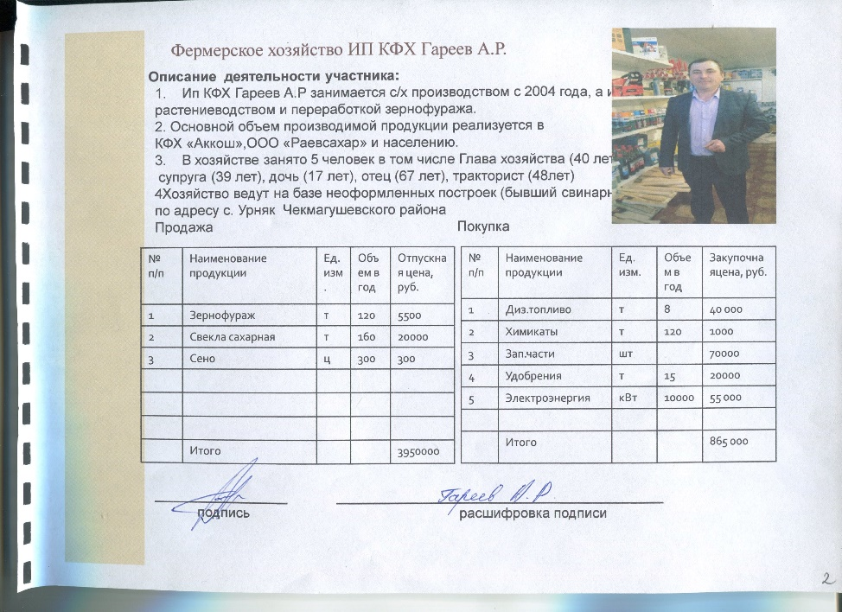
Доходогенерирующий проект (ДГП) РБ

Slide 4
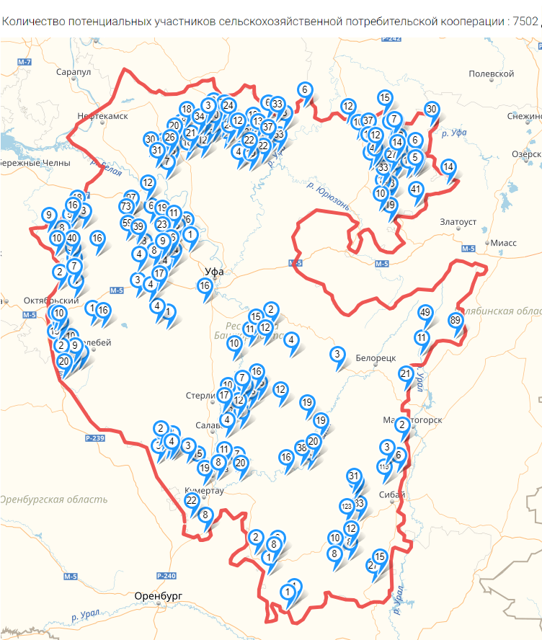
Ресурсный потенциал муниципальных районов Республики Башкортостан (ПУСК)
818 сельских поселений.
4300 населенных пунктов.
4,1 млн. человек.
196 000 товарных ЛПХ.
6,5 тыс. КФХ.
850 СПК,ООО,СТП.
Реестр
потенциальных участников
с.-х. кооперации по
Республики Башкортостан.
8186 участника. http://cck-rb.tilda.ws/map

Slide 5
Информация о результатах работы по внедрению ДГП в 2018 года.
Муниципальные районы, на территории которых организованы собрания, семинары | 54
Количество собраний в сельских поселениях (ед.) | 302
Количество участников собраний (чел.) | 8424
Количество анкет-абонентов (потенциальные участники системы потребительской кооперации) (ед) | 8186
Количество сформированных инициативных групп (ед.) | 446
Инициативные группы, готовые к участию в ДГП (ед.) | 155
Победители 1 этапа конкурса по ДГП (ед.) | 114
Общая сумма ДГП, заявленная инициативными группами (с учетом софинансирования) (млн. руб.) | 357

Slide 6
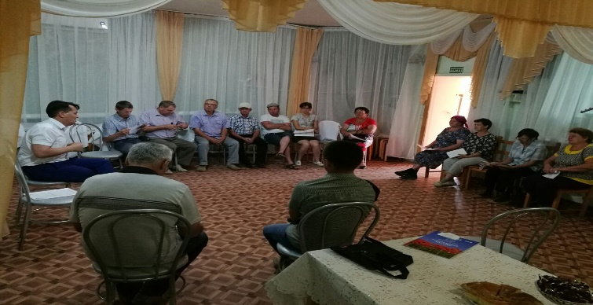
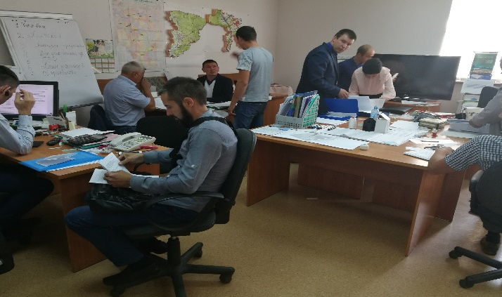
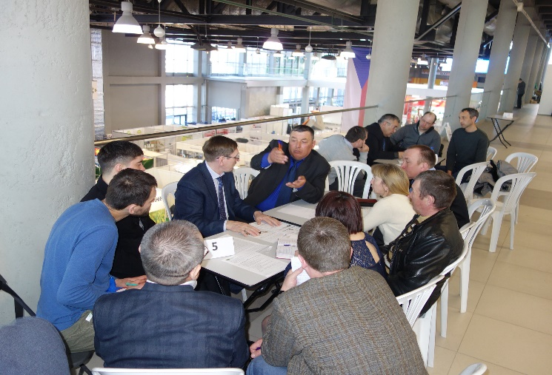
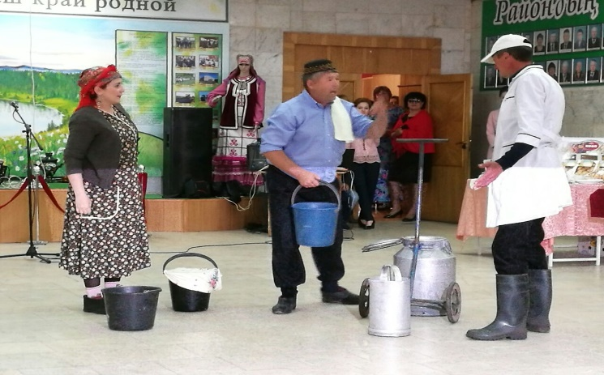
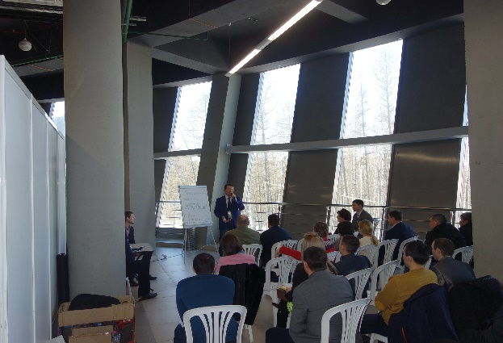
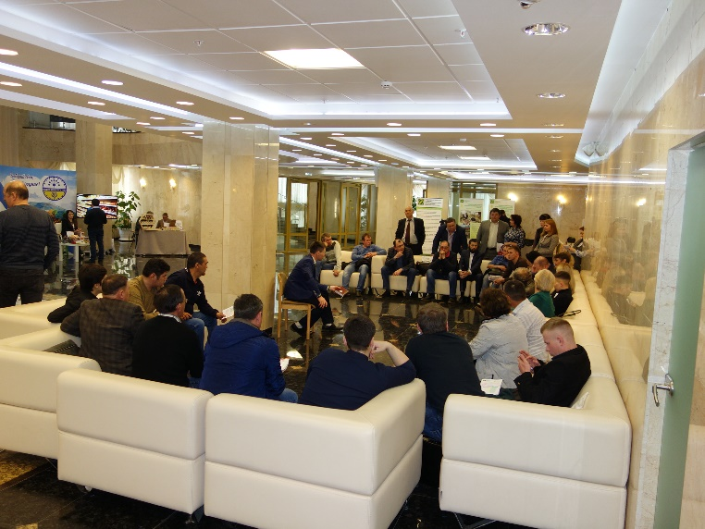
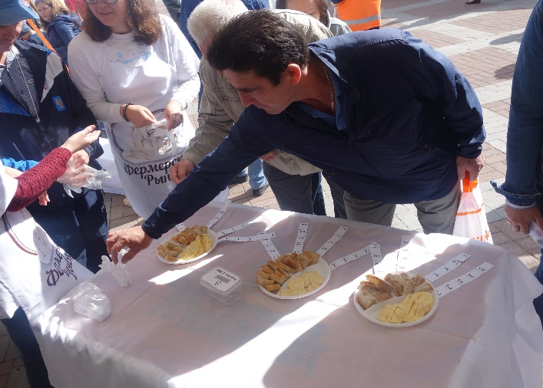
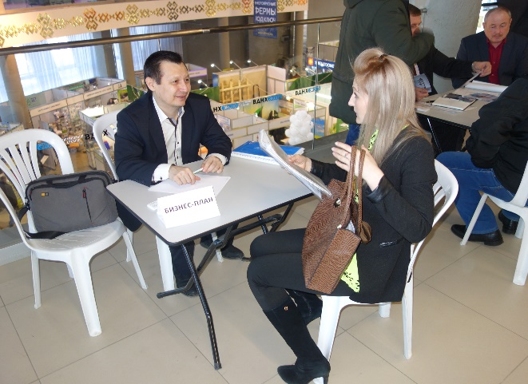
Консультационная работа Центра компетенции –ГБУ ЦСК РБ

Slide 7
Промежуточные итоги внедрения ДГП в 2018 года и планы на 2019-2020 годы.
Количество зарегистрированных СПоК (всего) | 205
Количество СПоК, образовавшихся при внедрении ДГП, за период 2017-2018 года (ед) | 150
Количество пайщиков СПоК, участвующих в ДГП (ед) | 1306
Количество сельских поселений, где запланированы организационные семинары по ДГП на 2019 год | 818
Количество сформированных инициативных групп, которые готовы принимать участие в ДГП в 2019-20 годах (ед) | 291
Запланированная сумма грантовой поддержки ДГП в 2019 году , (млн. руб.) | 300

Slide 8
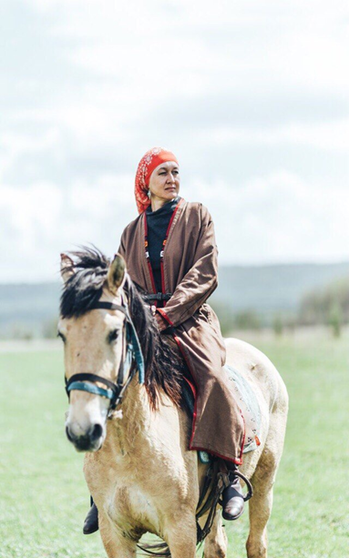
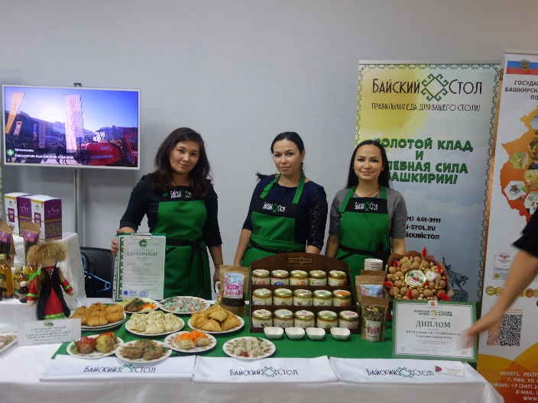
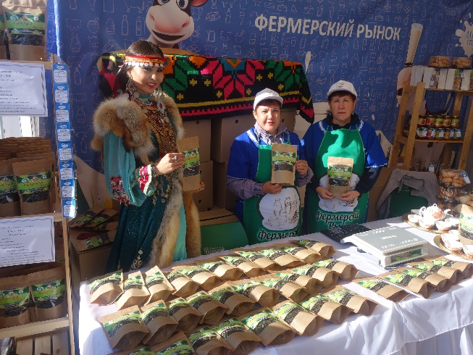
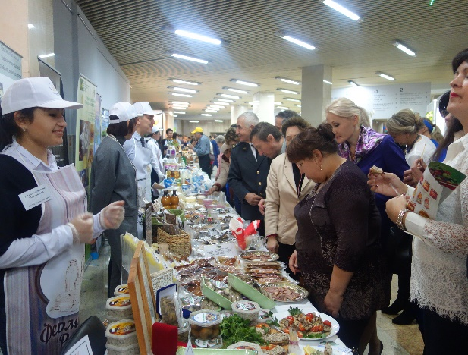
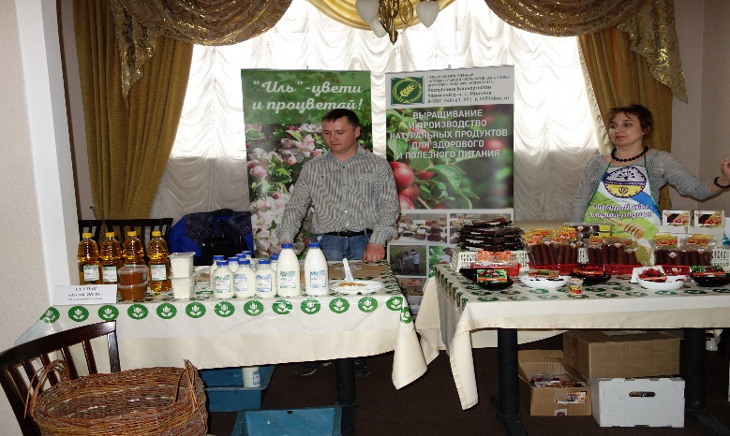
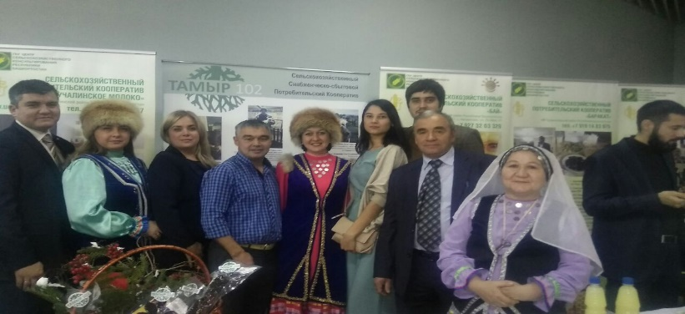
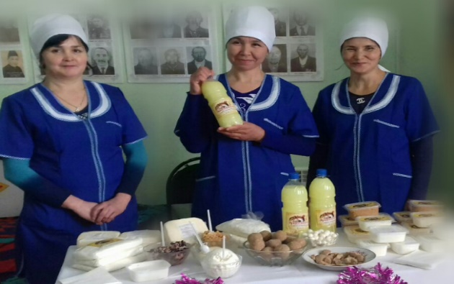
Кооперация Башкортостана в лицах

Slide 9
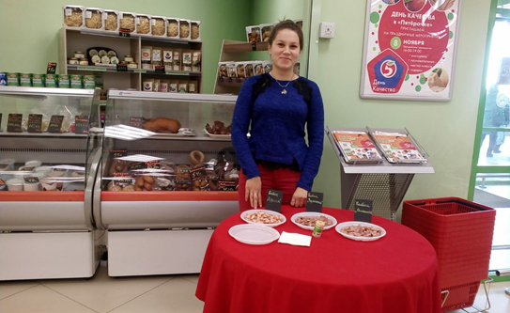
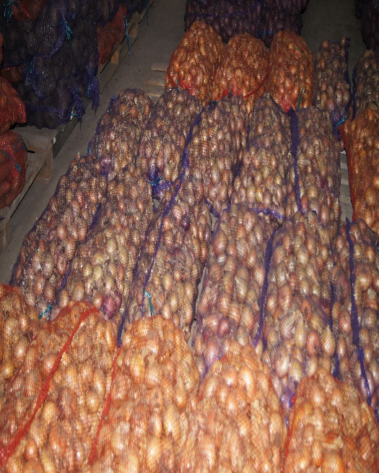
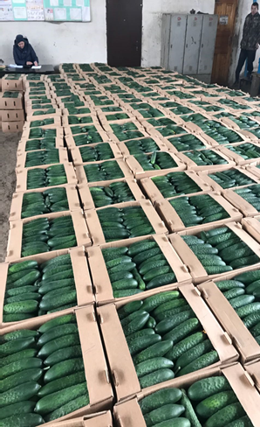
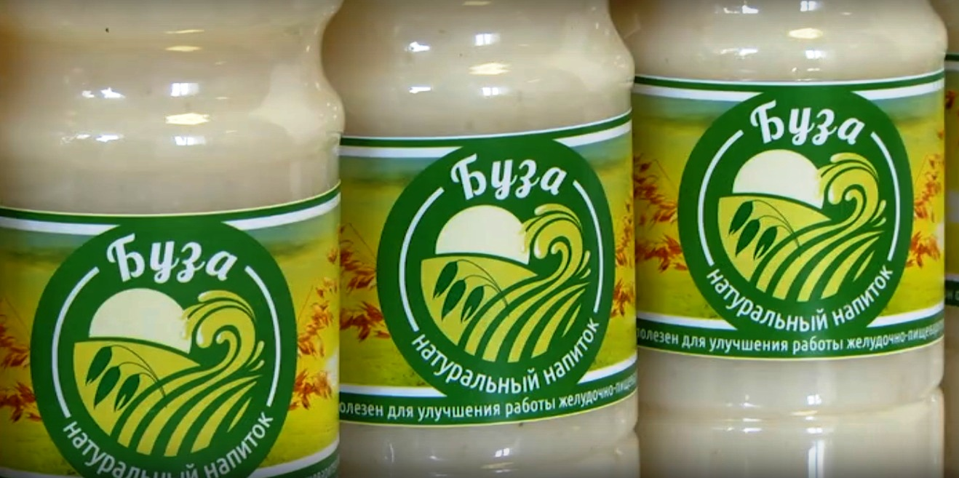
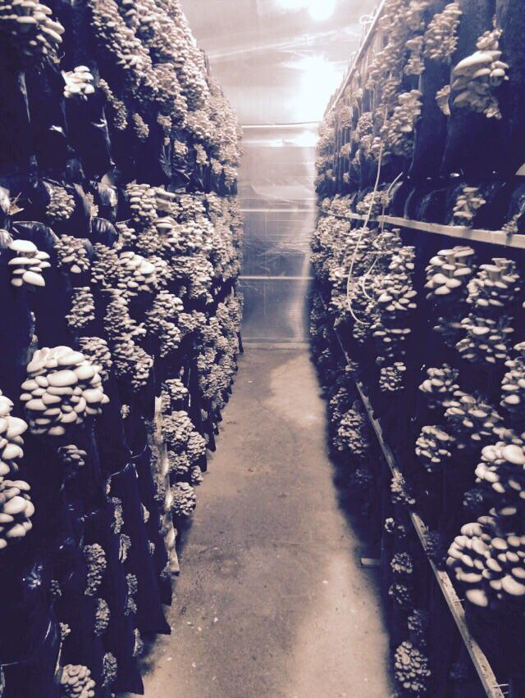
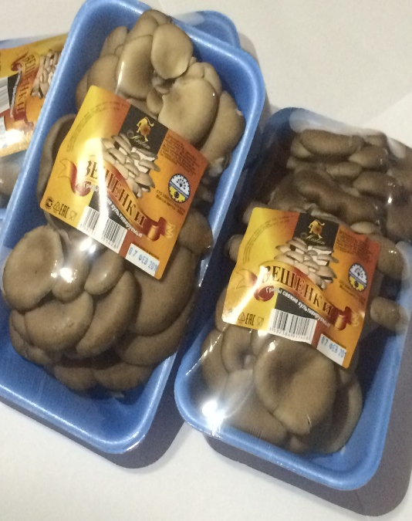
«От поля до прилавка» Все своими руками

Slide 10
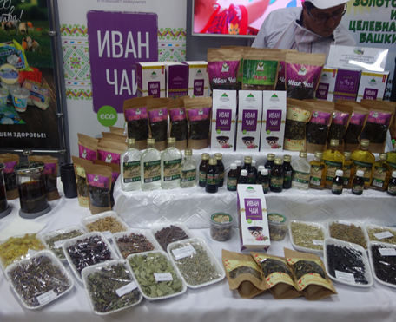
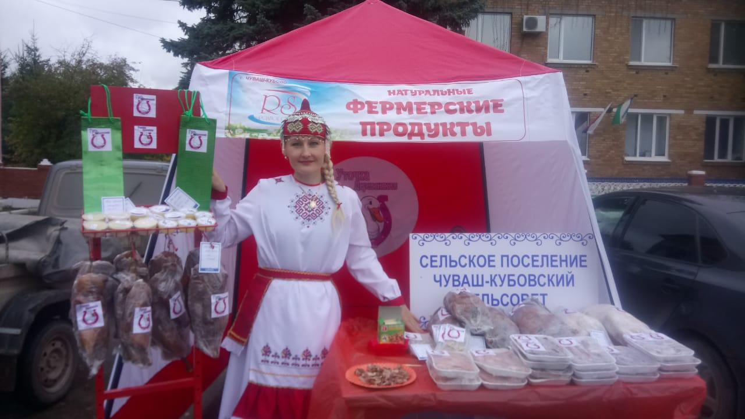
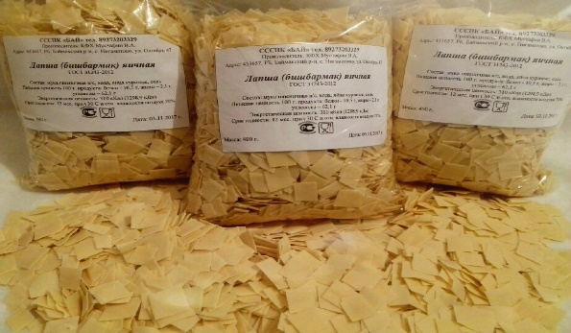
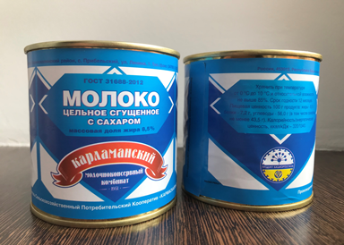
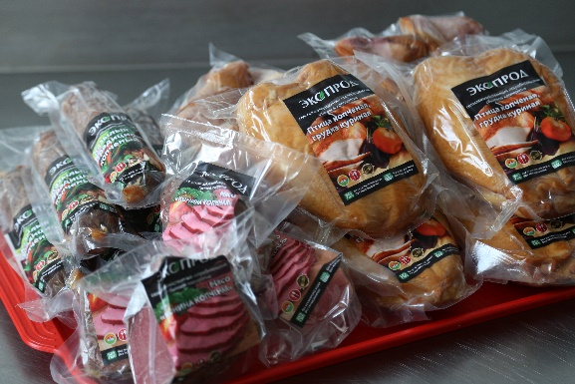
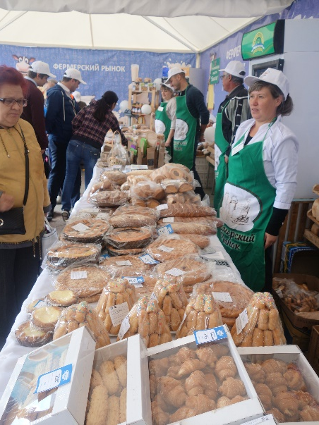
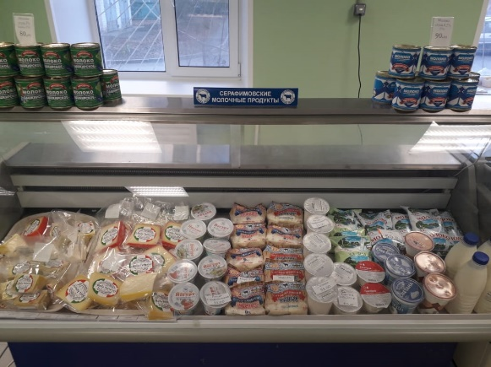
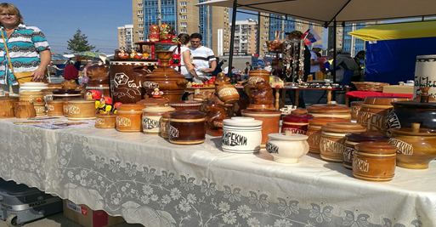
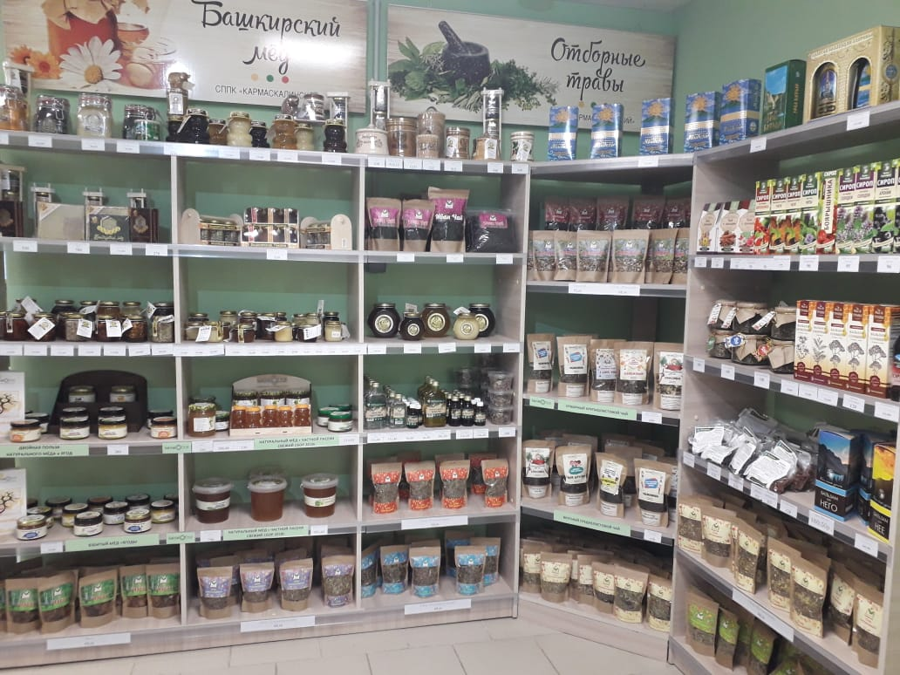
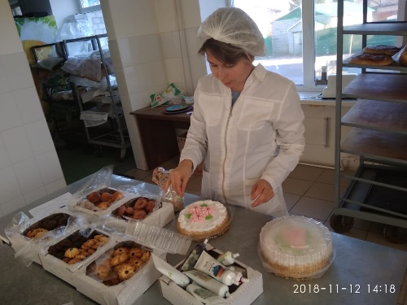
Продукция производимая кооперативами Республики Башкортостан

